Slide 1
Вода - уникальное вещество нашей планеты
Подготовила Бизяева Наталья Евгеньевна
Воспитатель МБДОУ д/с № 7
«Улыбка»
г. Холмска

Slide 2
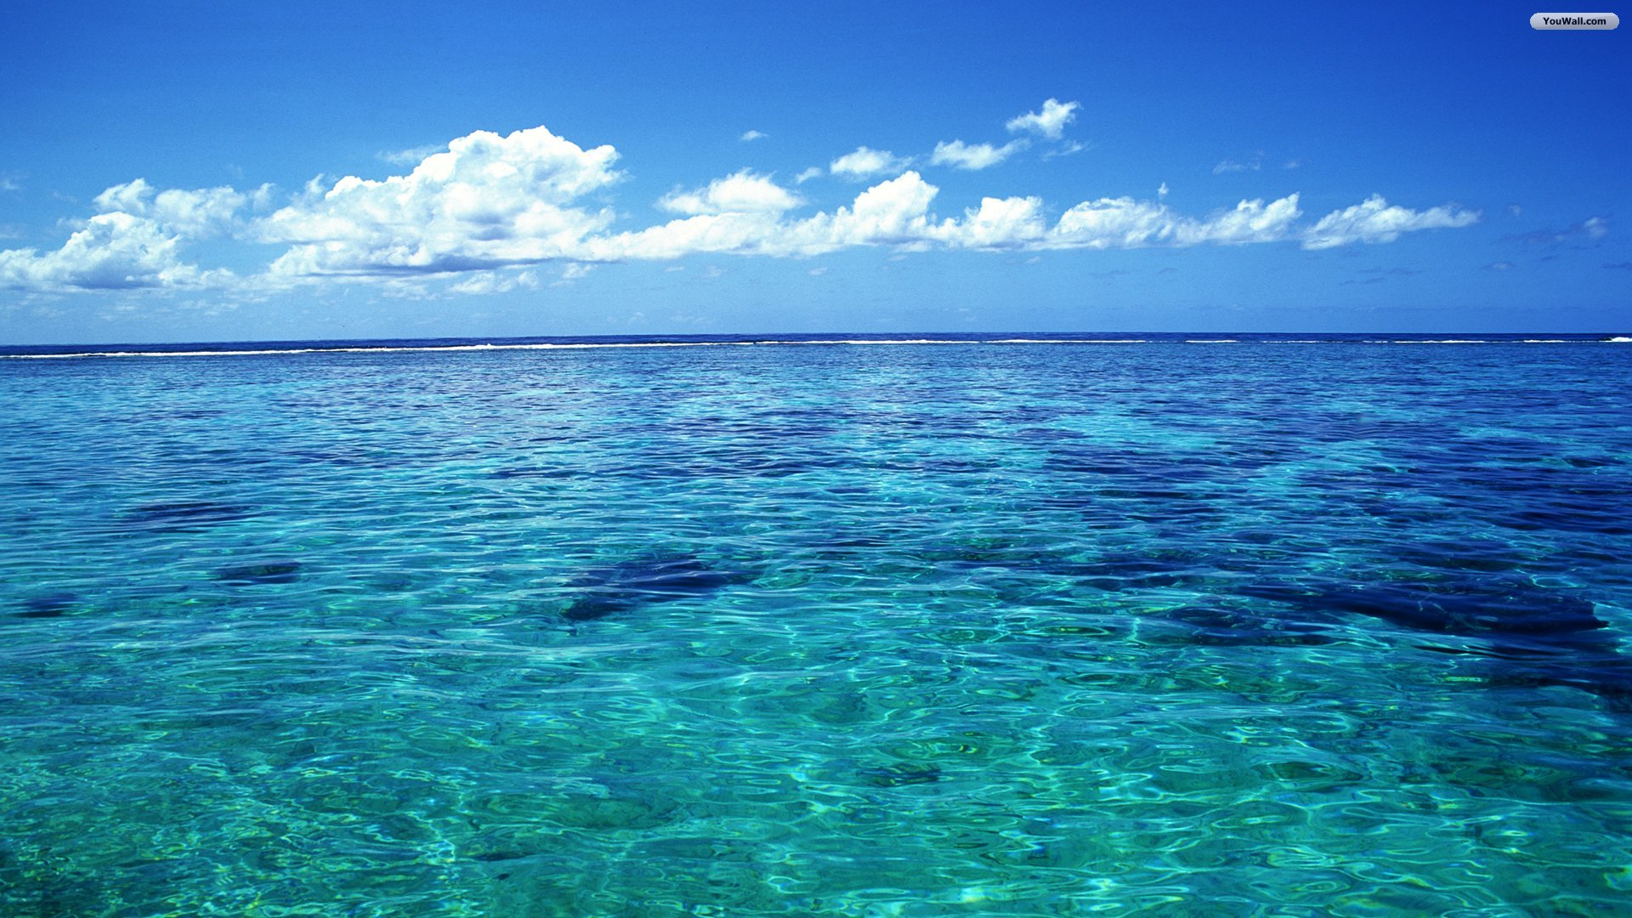
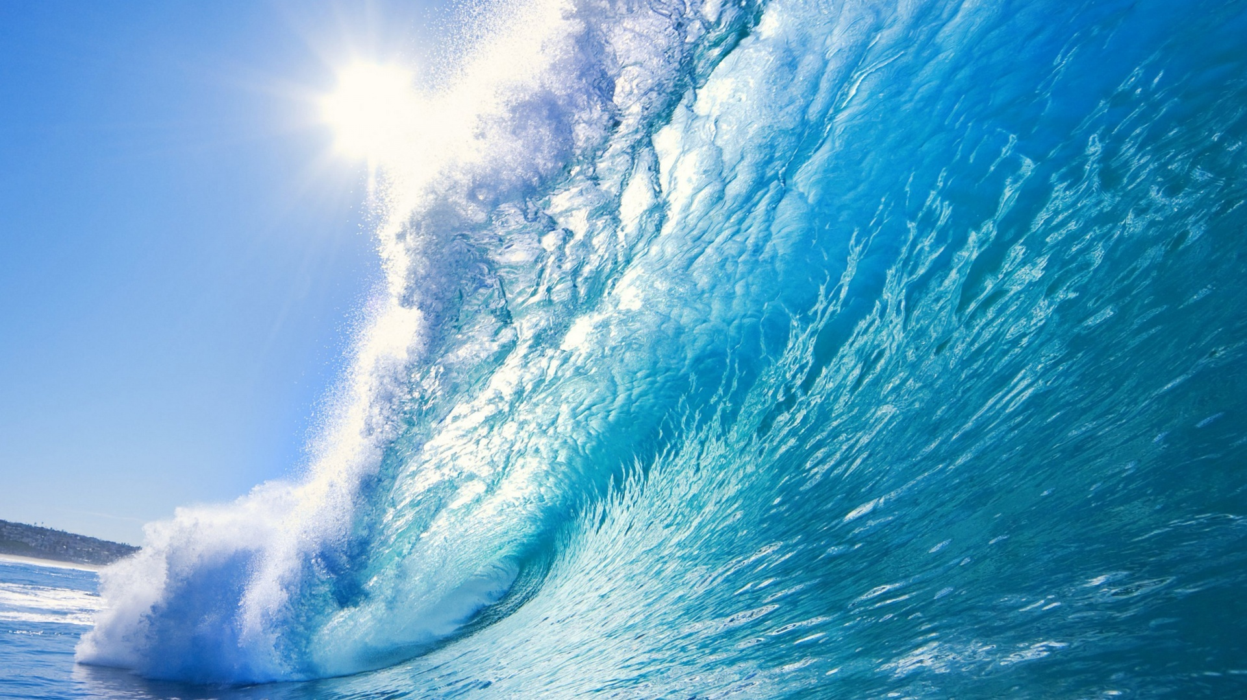
Безбрежная ширь океана…

Slide 3
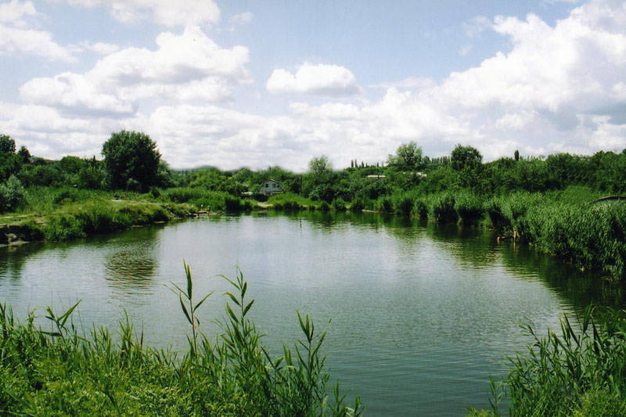
И тихая заводь пруда…

Slide 4
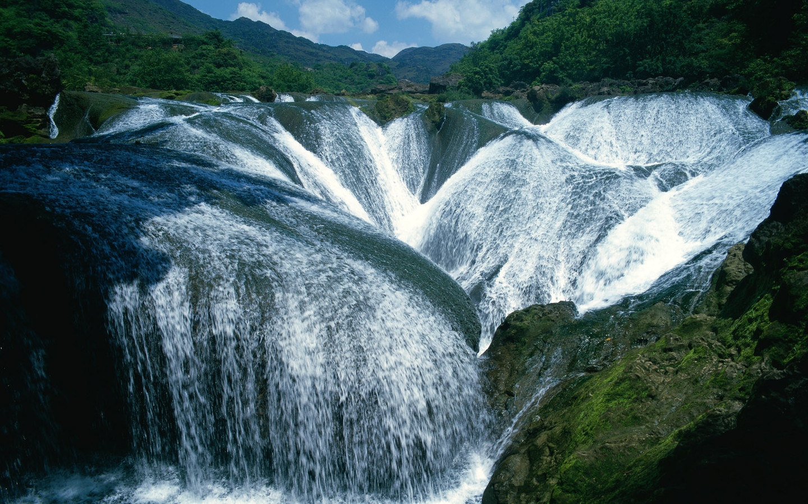
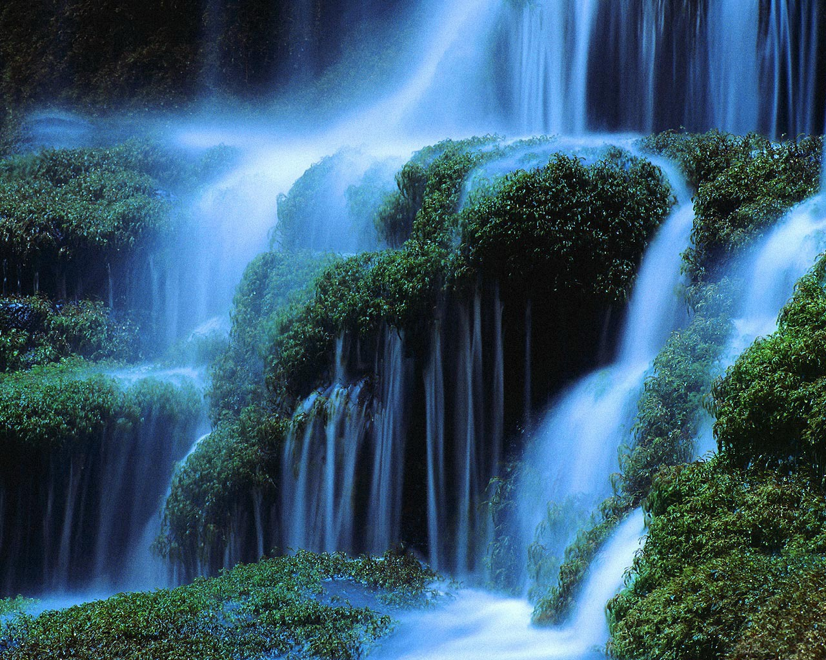
Струя водопада…

Slide 5
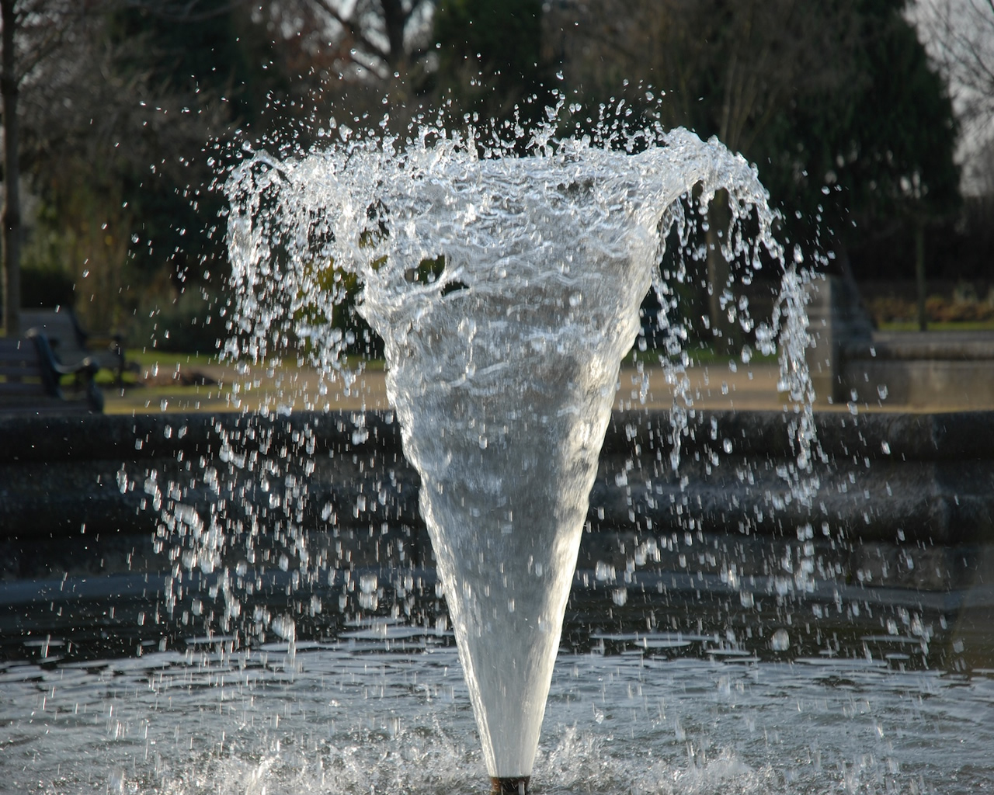
И брызги фонтана…
И все это - только вода!

Slide 6
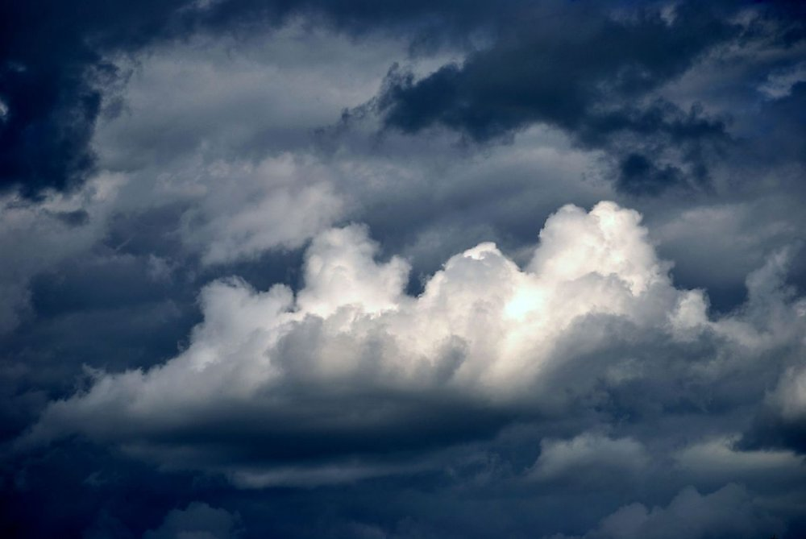
Тучи,

Slide 7
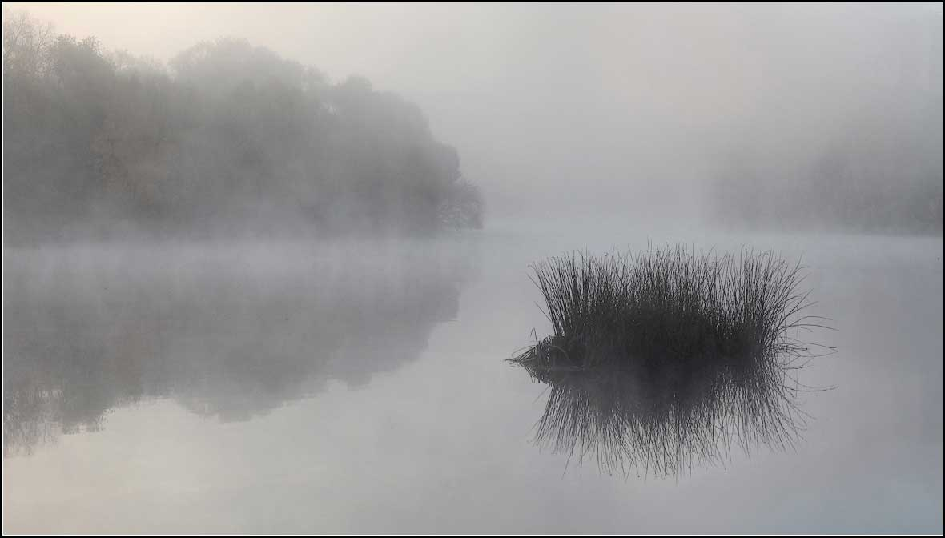
Туман,

Slide 8
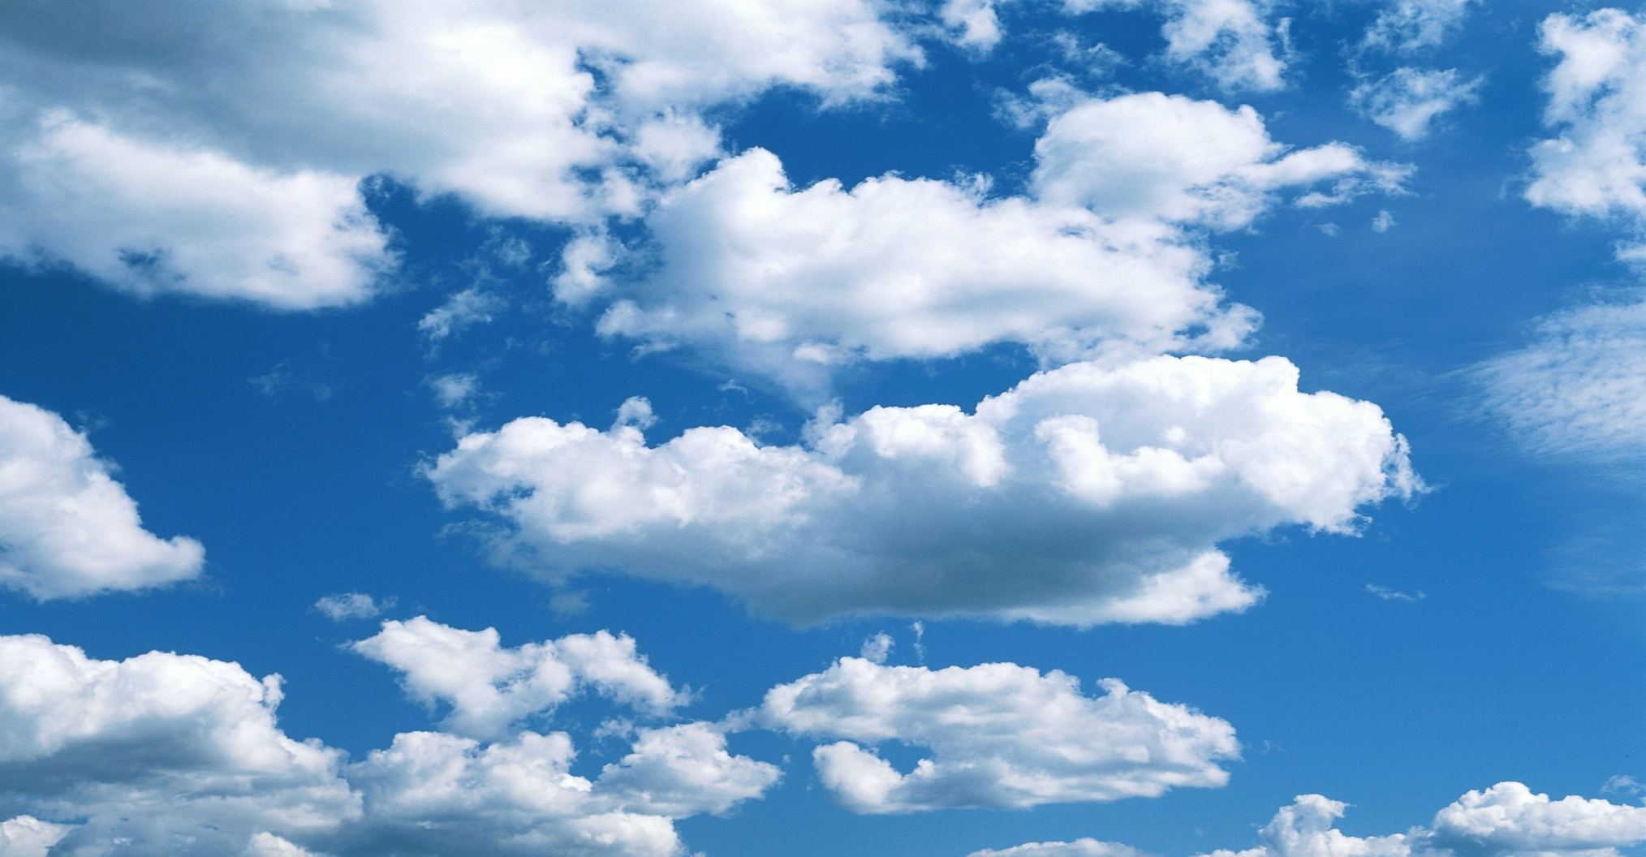
Облака - это ведь тоже ВОДА !!!

Slide 9
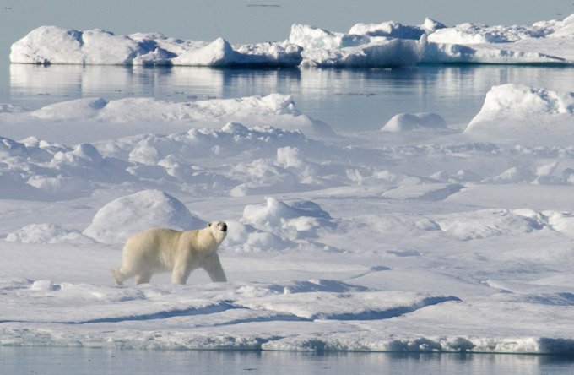
Бескрайние ледяные пустыни полярных областей

Slide 10
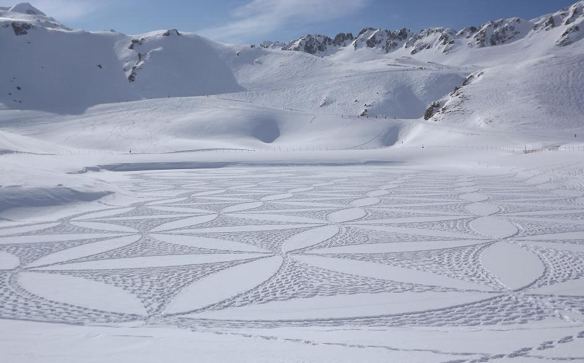
Снежные покровы, застилающие почти половину планеты

Slide 11
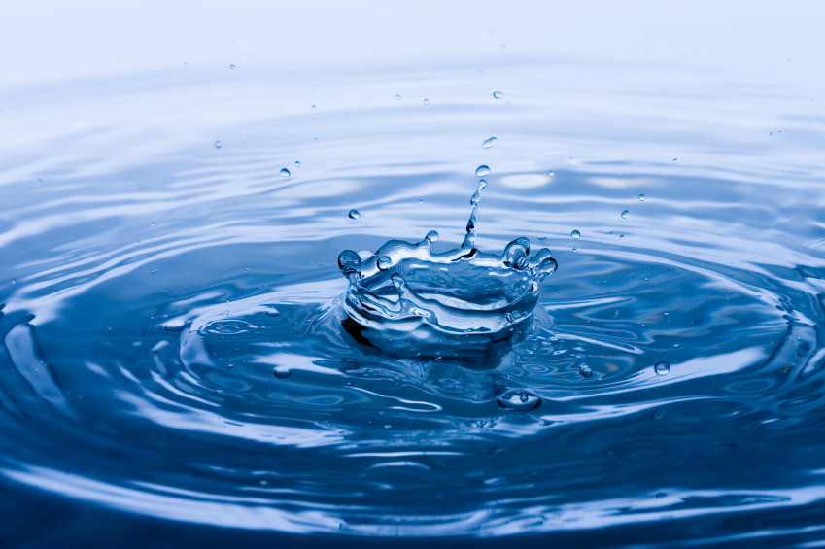
и это вода

Slide 12
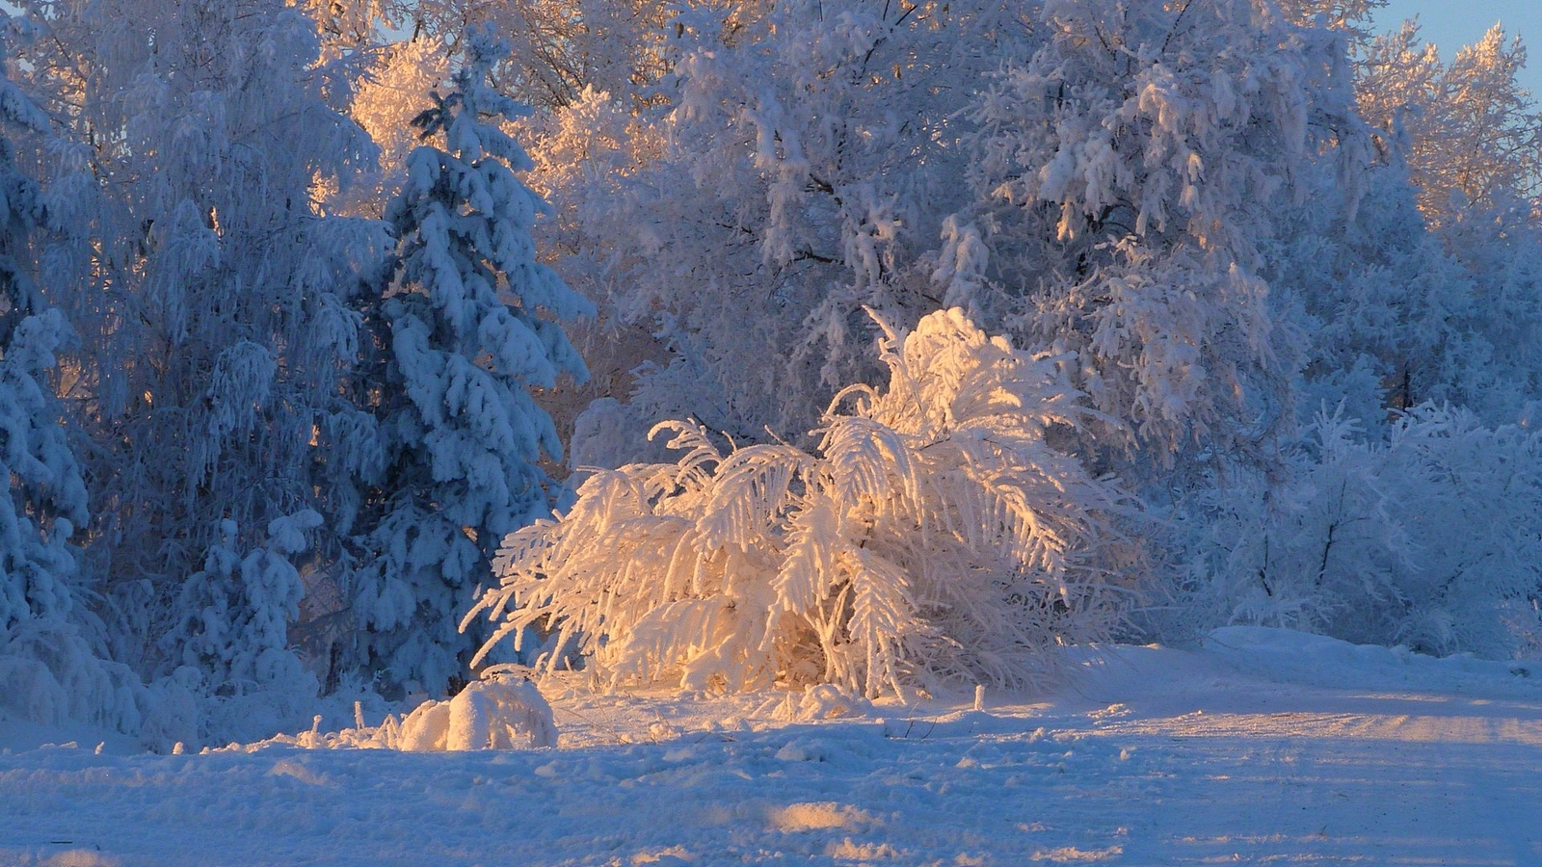
В кружевах будто одеты деревья, кусты, провода

Slide 13

И кажется это сказкой…

Slide 14
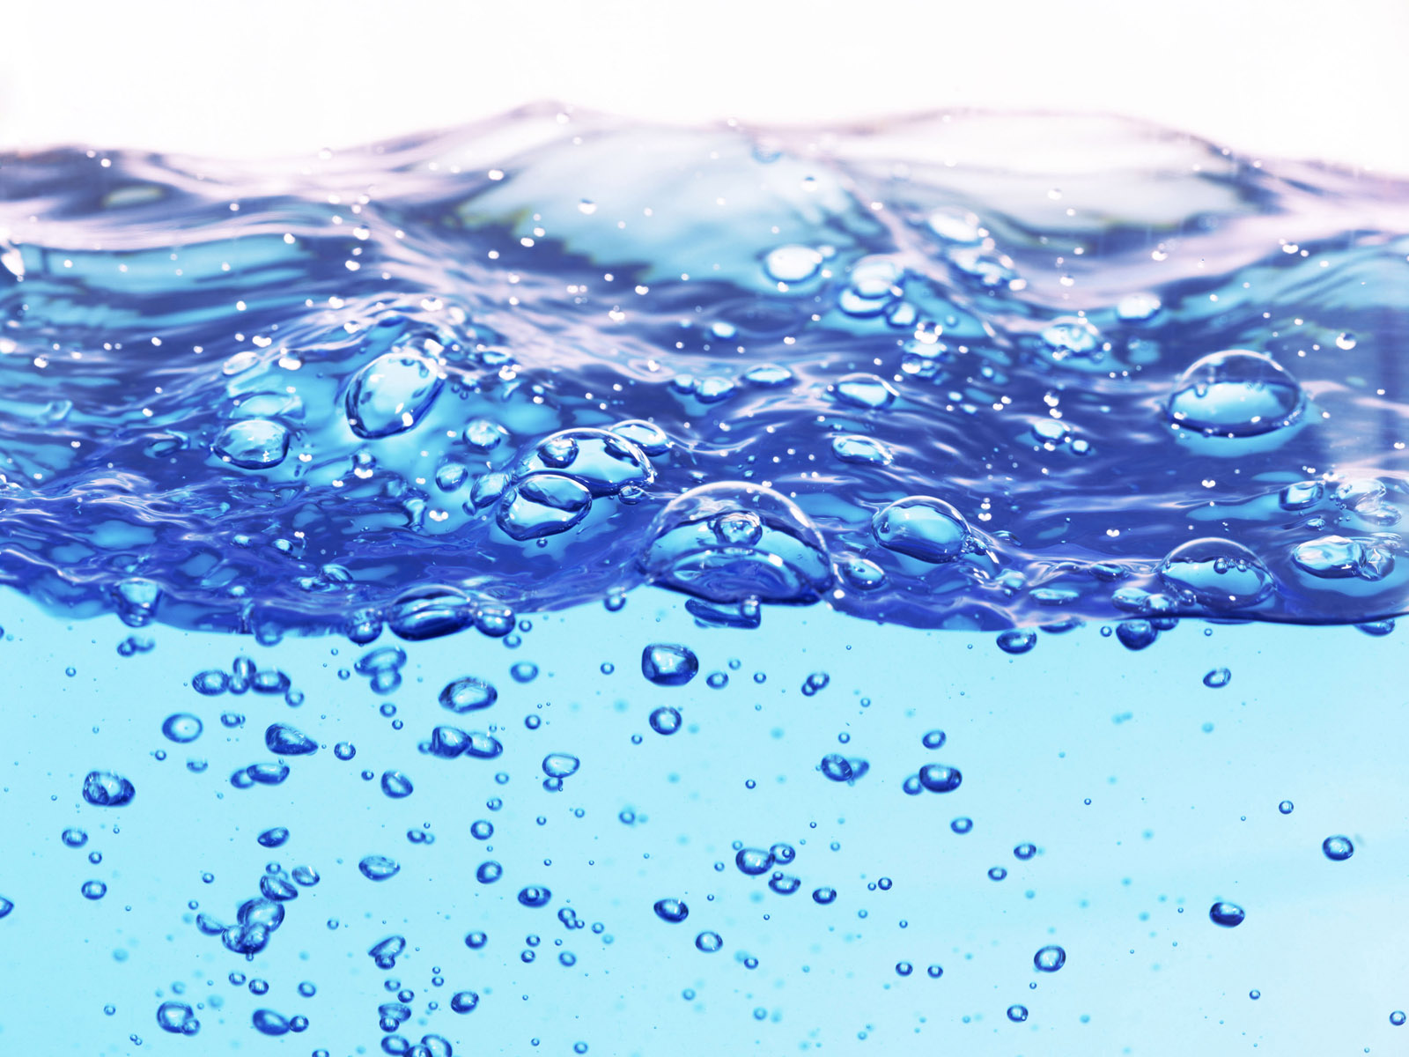
А в сущности – ВОДА!

Slide 15

Жизнь без воды невозможна!

Slide 16


